Slide 1



江苏信息职业技术学院
智能工程学院
4.10 RTC的时钟设计

Slide 2
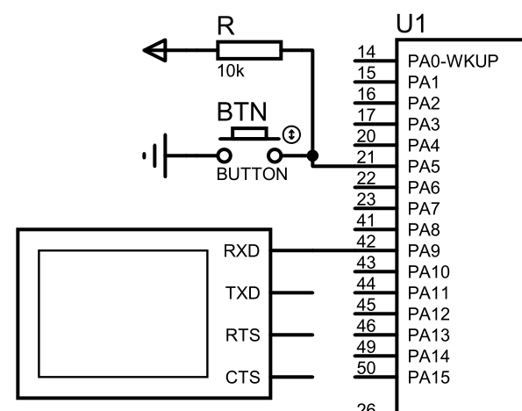

能力目标：
了解STM32自带RTC的基本功能，掌握输出及修改RTC日期和时间信息的方法。
任务要求：
仿真电路如图所示，单片机每隔1秒以“YYYY-MM-DD HH:MM:SS”的格式自动向串口输出日期和时间信息（ASCII格式），起始时间设为“2020-05-20 12:36:00”，自动走时，按下按钮BTN，时间自动恢复为起始时间。串口通信参数19200-N-1。

Slide 3
4.10.1 STM32的RTC
RTC（Real Time Clock，实时时钟）一种常用的电子功能模块，STM32内置的RTC，可以看做是一只特殊的定时器，它可以根据输入的时钟源自动计时，用户只需校准一次日期和时间即可自动走时。STM32的RTC可通过备用电源（纽扣电池）实现掉电保持和走时功能，除此之外还提供一个“闹钟”中断源和一个“秒”中断源，用户可以利用这两个中断分别实现闹钟功能和秒点闪烁及显示时间更新的功能。

Slide 4
4.10.2 任务程序的编写
首先是工程的图形化配置。如图所示，在“Categories”（分类）画面中选择“Timers”（定时器）→“RTC”，在打开的“RTC Mode and Configuration”（RTC模式与配置）画面中将“Activate Clock Source”（激活时钟源）、“Activate Calendar”（激活日历）两项全部打钩激活。
值得注意的是，时钟和日历是两个相对独立的功能，可以同时激活，也可以二选一激活，这取决于项目的需求。
在“Calendar Time”（日历时间）中，分别设定“Hour”（时）、“Minute”（分）、“Second”（秒）为“12”、“36”、“0”，表示起始时间为“12:36:00”；在“Calendar Date”（日历日期）中，分别设定“Week Day”、“Month”、“Date”、“Year”为“Wednesday”、“May”、“20”、“20”,表示起始时间为“2020-05-20”，星期三可通过查询手机或者计算机日历获得。值得注意的是，“Calendar Time”中的“Data Format”（数据格式）有

Slide 5
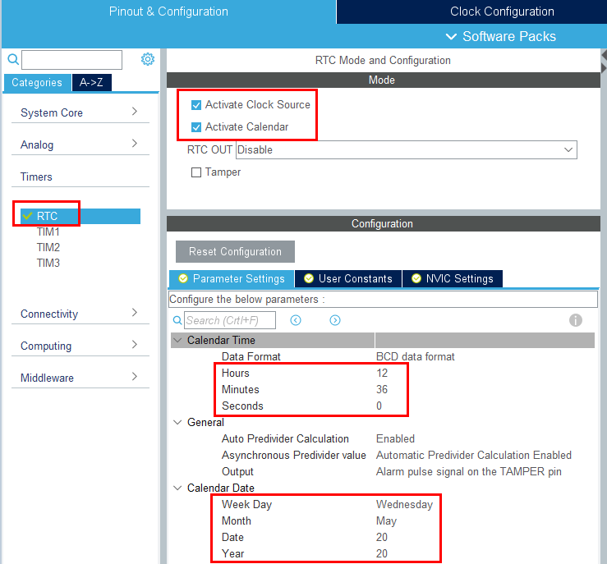
两个选项，“Binary Data Format”（字面意思是二进制数据格式，实际是十进制数据格式）和“BCD Data Format”（BCD码数据格式），实际上在设定的时候，这两个选项随便选哪个都没关系。

Slide 6
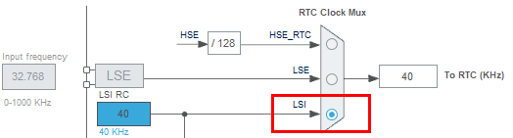
本次任务若采用实验板实物验证，为追求时间精度，请尽可能使用外部低速晶振LSE作为RTC时钟源，若采用Proteus仿真验证，使用内部低速晶振LSI作为RTC时钟源即可，如图所示选择了LSI作为RTC时钟源。
然后设定串口USART1及GPIO引脚PA5的外部中断，一键生成初始化代码后进入编程界面接着完成代码的编写。

Slide 7
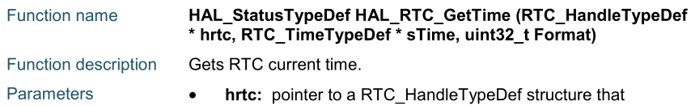
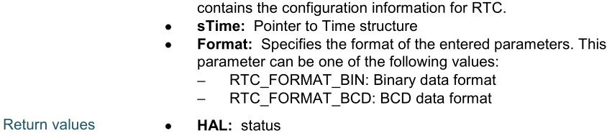
本次任务需要用到的新的API函数有：
① 时间获取函数 HAL_RTC_GetTime
例程：
//以十进制格式读取RTC时间数据
RTC_TimeTypeDef sTimeStructure;
if( HAL_RTC_GetTime(&hrtc, &sTimeStructure, RTC_FORMAT_BIN) != HAL_OK )
{ Error_Handler(); }

Slide 8
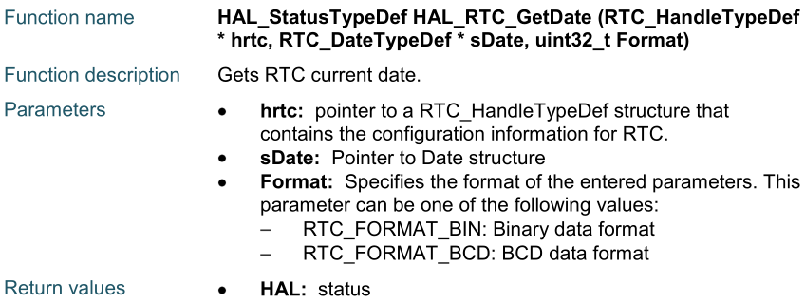
sTime指向的时间结构体变量包含三个元素，分别是：
● Hours（时），数据类型uint8_t；
● Minutes（分），数据类型uint8_t；
● Seconds（秒），数据类型uint8_t。
Format具有两个宏定义选项，分别是：
● RTC_FORMAT_BIN（字面意思是二进制数据格式，实际是十进制数据格式）；
● RTC_FORMAT_BCD（BCD码数据格式）。
② 日期获取函数 HAL_RTC_GetDate
例程往后翻页→

Slide 9
例程：
sDate指向的日期结构体变量包含四个元素，分别是：
● Year（年），数据类型uint8_t，取值范围0~99（BIN格式）或0~0x99（BCD格式）；
● Month（月），数据类型uint8_t，取值范围1~12（BIN格式）或1~0x12（BCD格式）；
● Date（日），数据类型uint8_t，取值范围1~31（BIN格式）或1~0x31（BCD格式）；
● WeekDay（星期），数据类型uint8_t，取值范围1~7。
//以BCD码格式读取RTC日期数据
RTC_TimeTypeDef sDateStructure;
If( HAL_RTC_GetDate(&hrtc, &sDateStructure, RTC_FORMAT_BCD) != HAL_OK )
{ Error_Handler(); }

Slide 10
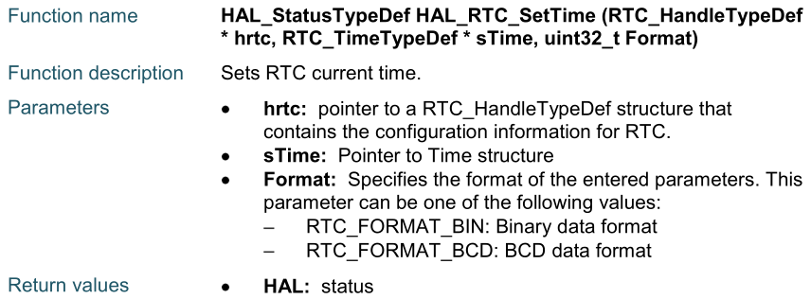
③ 时间设定函数 HAL_RTC_SetTime
例程：
//以BCD码格式设定RTC时间“12:36:00”
RTC_TimeTypeDef sTimeStructure;
sTimeStructure.Hours=0x12;
sTimeStructure.Minutes=0x36;
sTimeStructure.Seconds=0;
if( HAL_RTC_SetTime(&hrtc, &sTimeStructure, RTC_FORMAT_BIN) != HAL_OK )
{ Error_Handler(); }

Slide 11
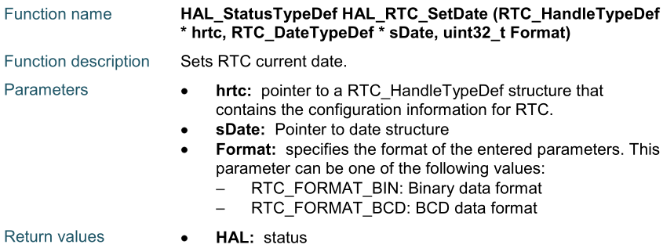
④ 日期设定函数 HAL_RTC_SetDate
例程：
//以十进制格式设定RTC日期数据“2020-05-20 星期三”
RTC_TimeTypeDef sDateStructure;
sDateStructure.Year=20;
sDateStructure.Month=5;
sDateStructure.Date=20;
sDateStructure.WeekDay=3;
if( HAL_RTC_SetDate(&hrtc, &sDateStructure, RTC_FORMAT_BCD) != HAL_OK )
{ Error_Handler(); }

Slide 12
（现场操作演示…）
技能训练：
修改程序，以BCD码格式获取时间，以十进制格式获取日期，其余条件不变。

Slide 13
To be continued...

